Slide 1
Откуда хлеб на стол пришёл.
Муниципальное дошкольное образовательное автономное учреждение
«Детский сад № 221 «Сказка» комбинированного вида г. Орск»
Воспитатель: Кабдолова С.К.

Slide 2
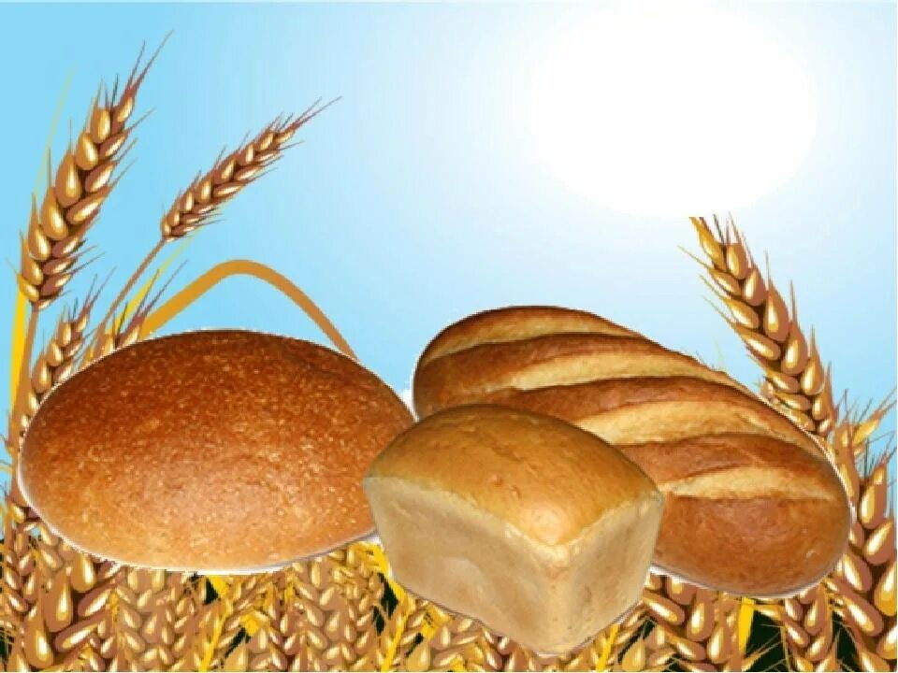
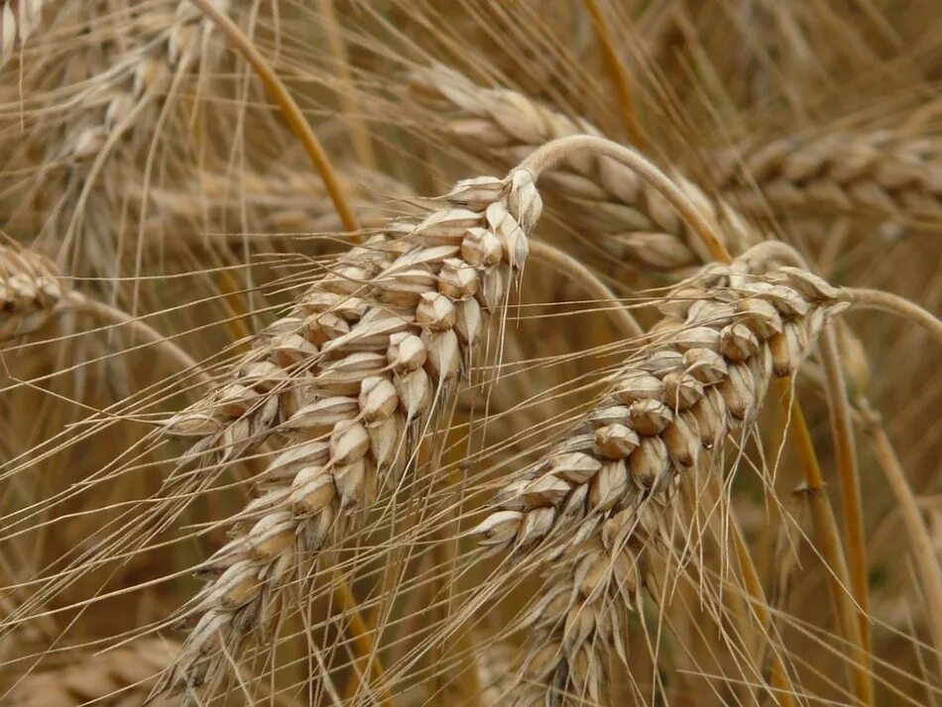
Хлеб ржаной, батоны, булки, не добудешь на прогулке. Люди хлеб в полях лелеют, Сил для хлеба не жалеют
Хлеб созрел, но к нам на стол Прямо с поля не пришёл. Ведь не сразу стали зёрна Хлебом - тем, что на столе. Люди долго и упорно Потрудились на земле.

Slide 3
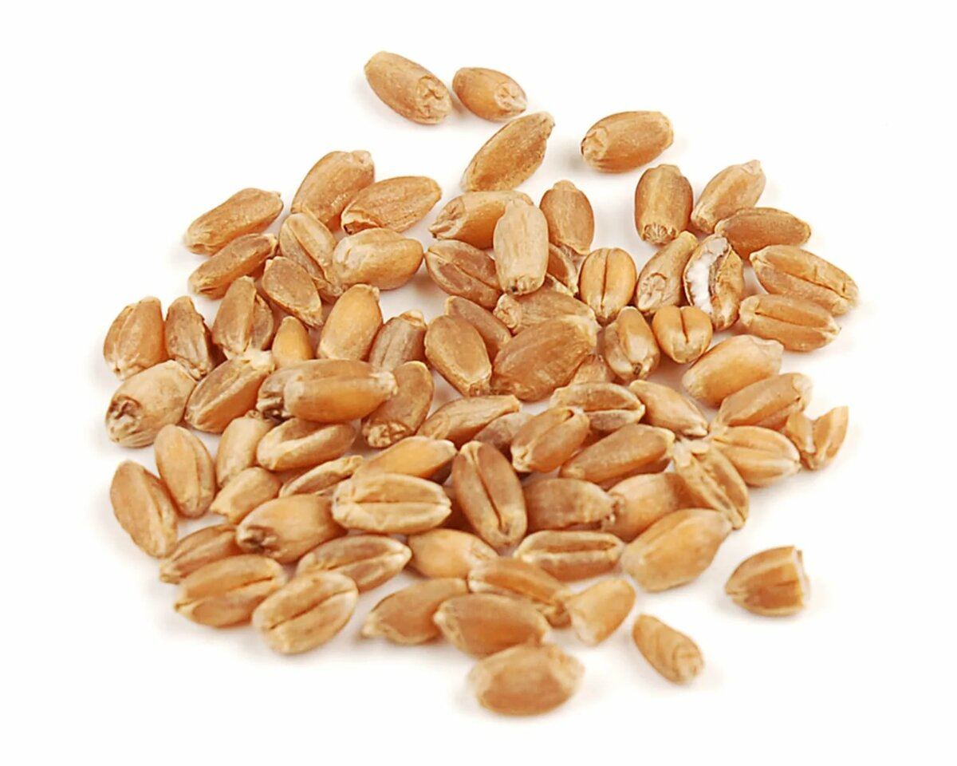
Хлеб рождается из маленького зернышка

Slide 4
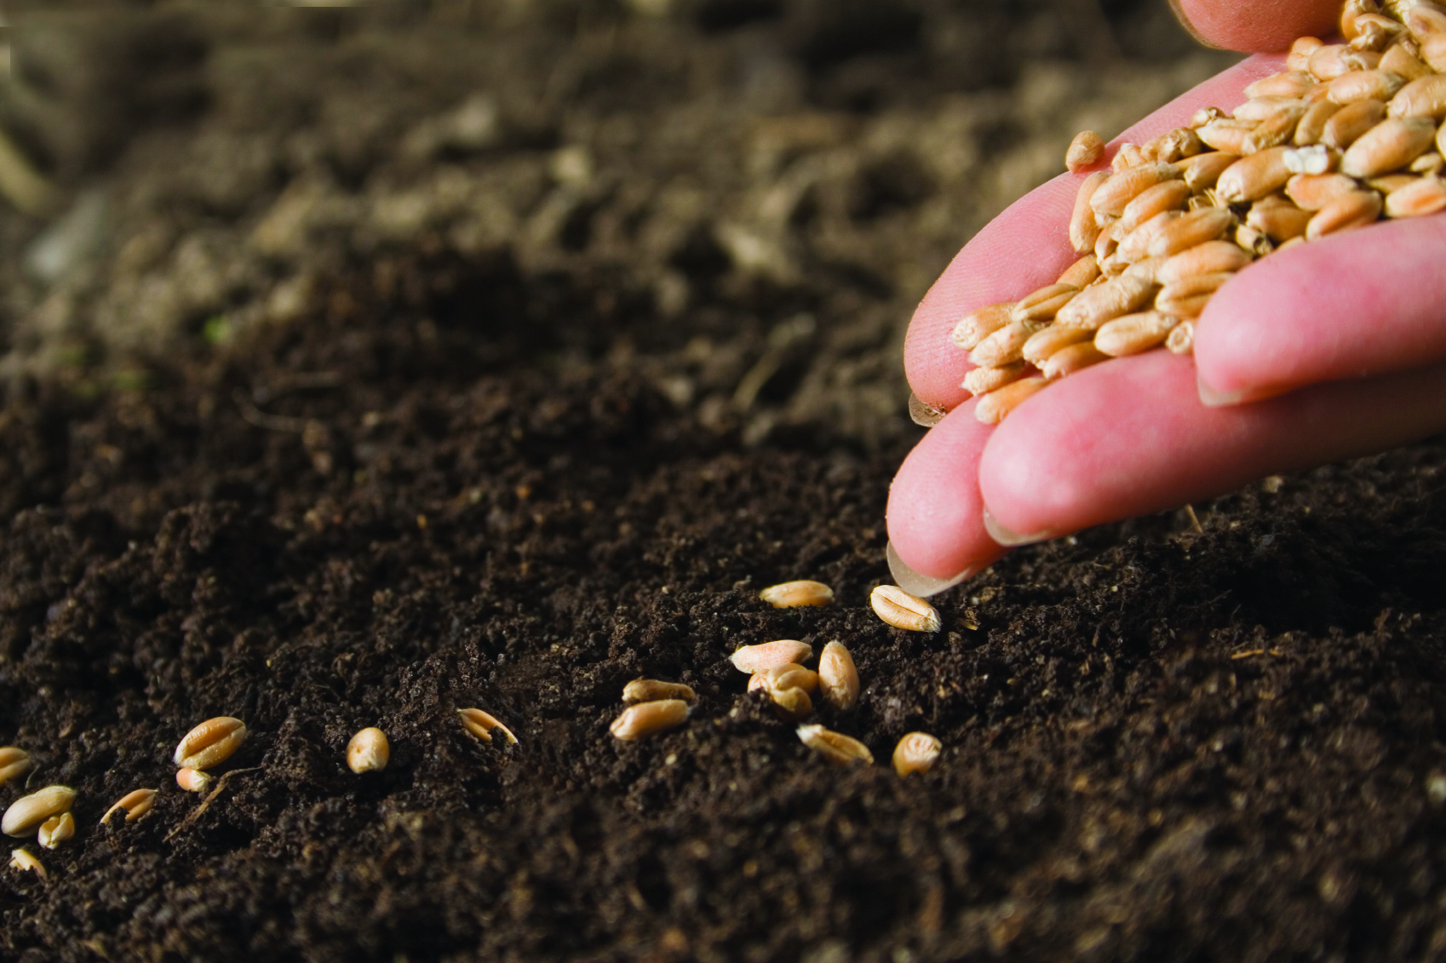

Slide 5
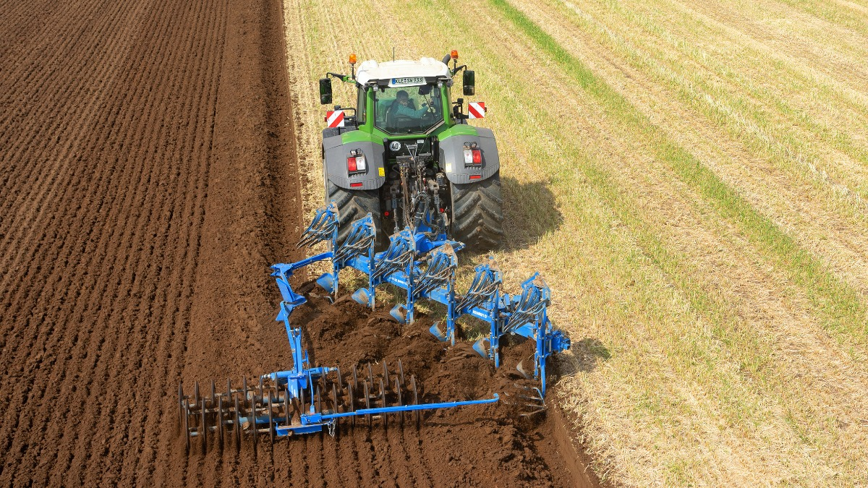
В наше время землю вспахивают с помощью трактора

Slide 6
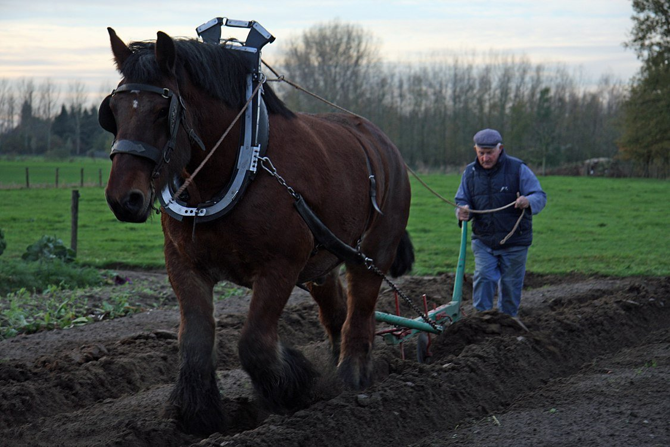
А раньше землю пахали плугом при помощи лошади

Slide 7
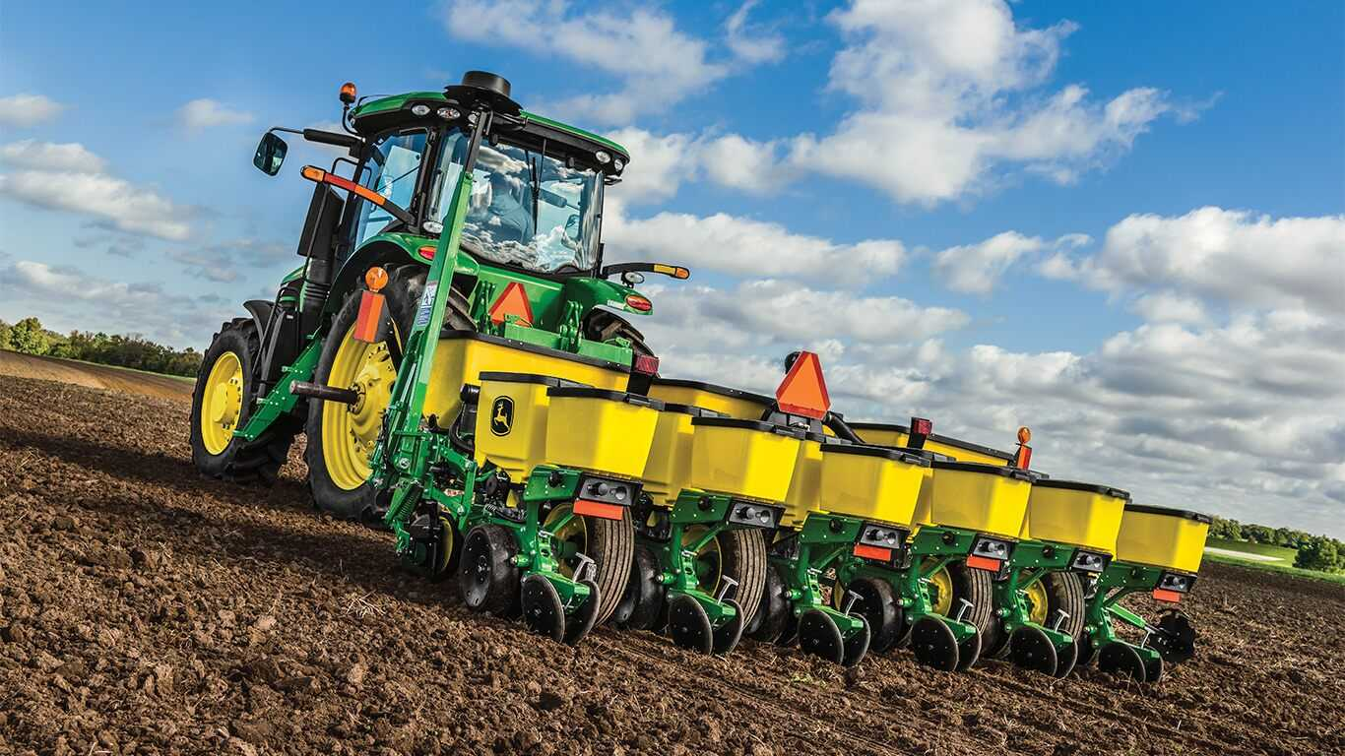
После вспашки земли машины-сеялки рассеивают зерно

Slide 8
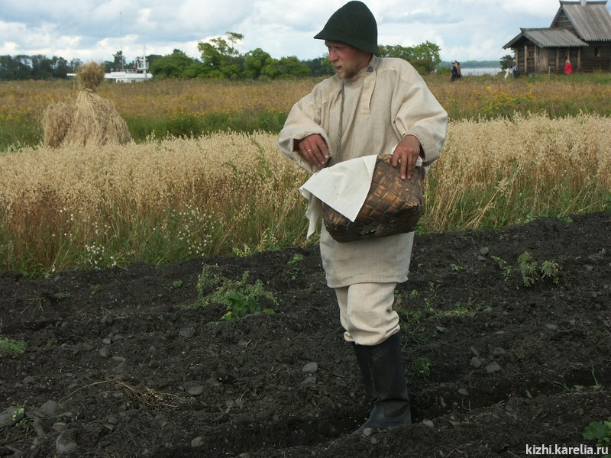
А раньше на Руси, сеятель шел по полю и разбрасывал через каждые два шага пригоршню зерна слева на право

Slide 9
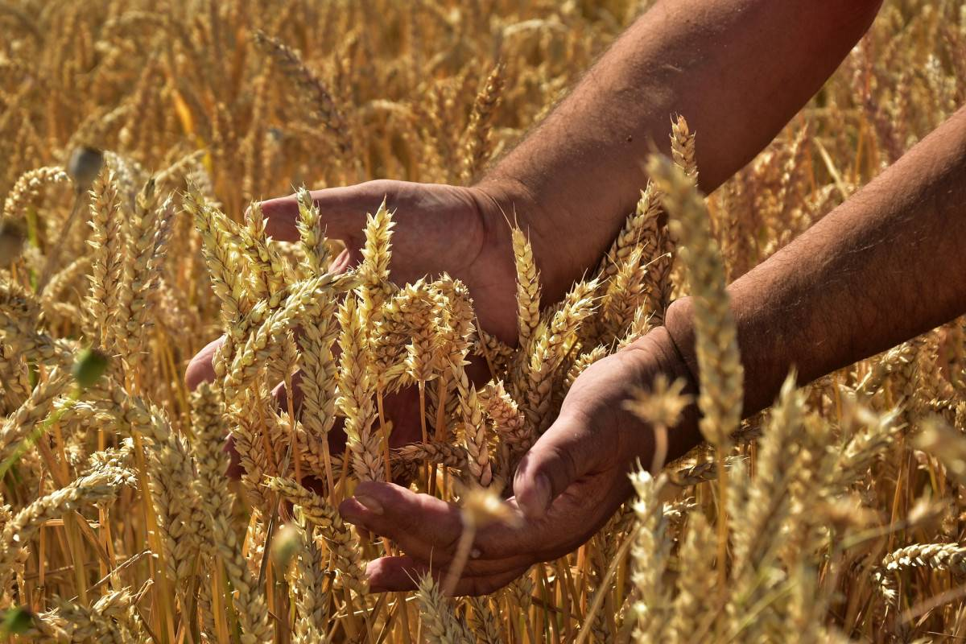
Вот выросла рожь, пришло время урожай собирать.

Slide 10
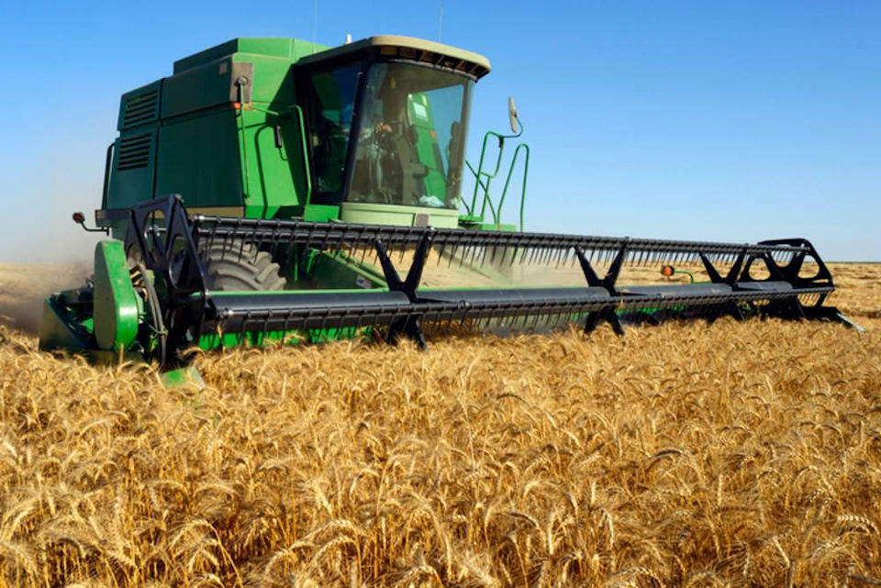
Собирают урожай с помощью комбайнов

Slide 11
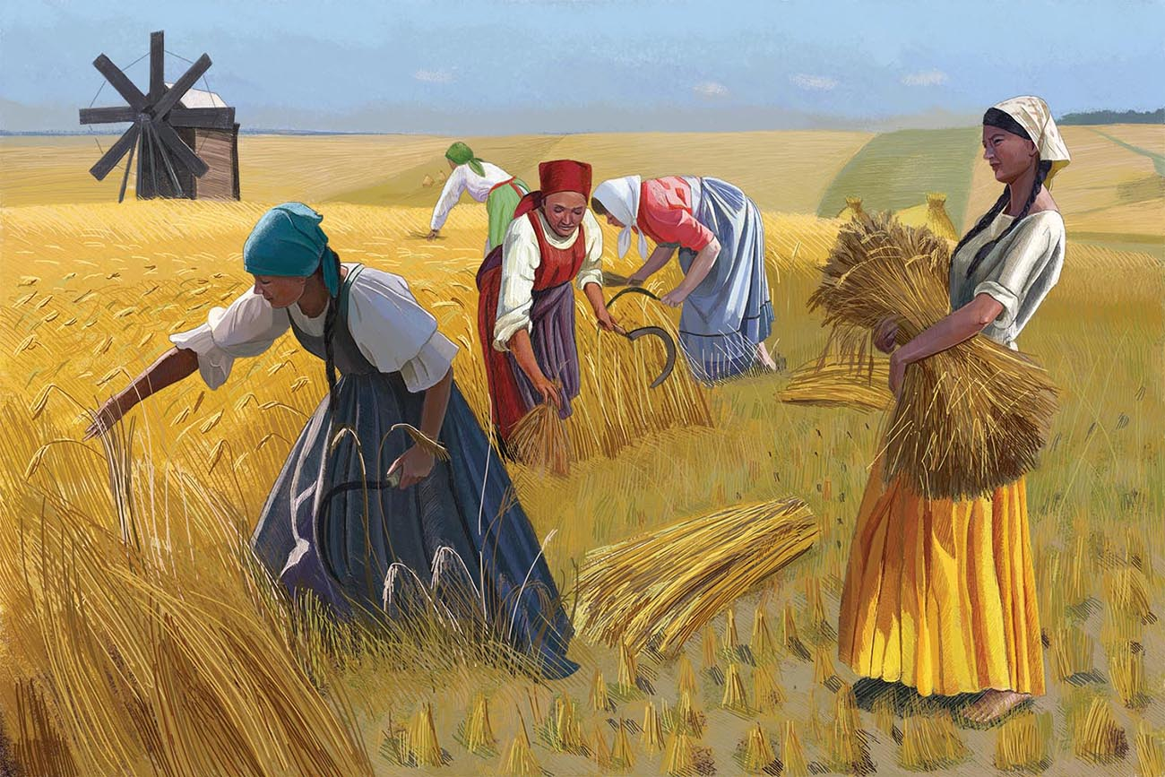
В старину урожай убирали так: мужчины брали косы, женщины серпы, колосья косили и в снопы собирали

Slide 12
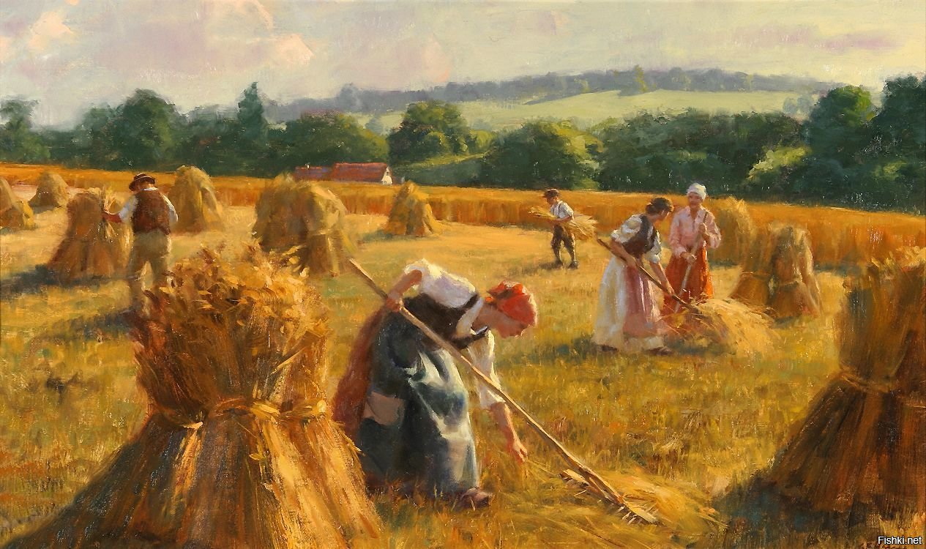
Сбор урожая

Slide 13
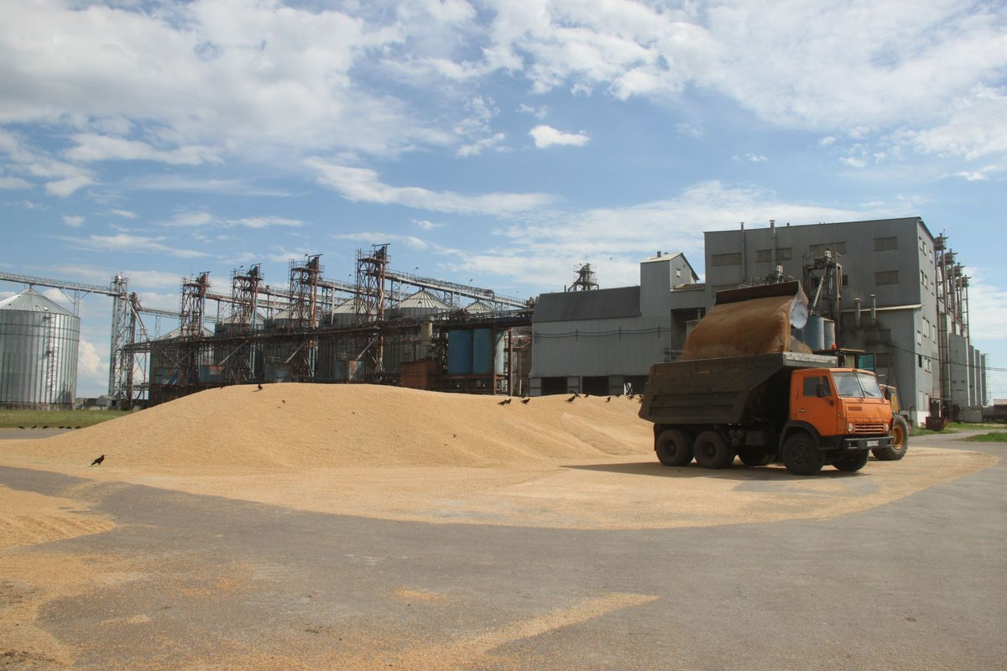
Зерно увозят в элеватор, там оно сушится и хранится

Slide 14
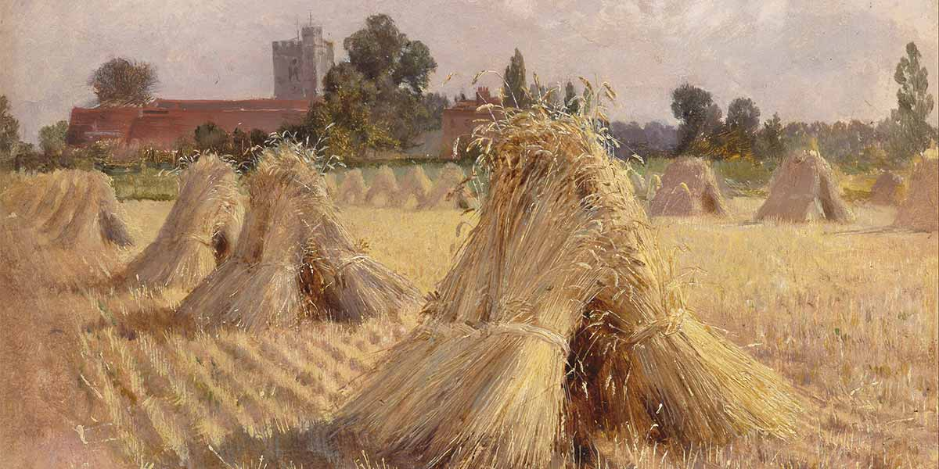
Раньше колосья сушили и молотили. Для этого брали цеп и били им по колоскам. Выбитое зерно просеивали и хранили в амбарах

Slide 15
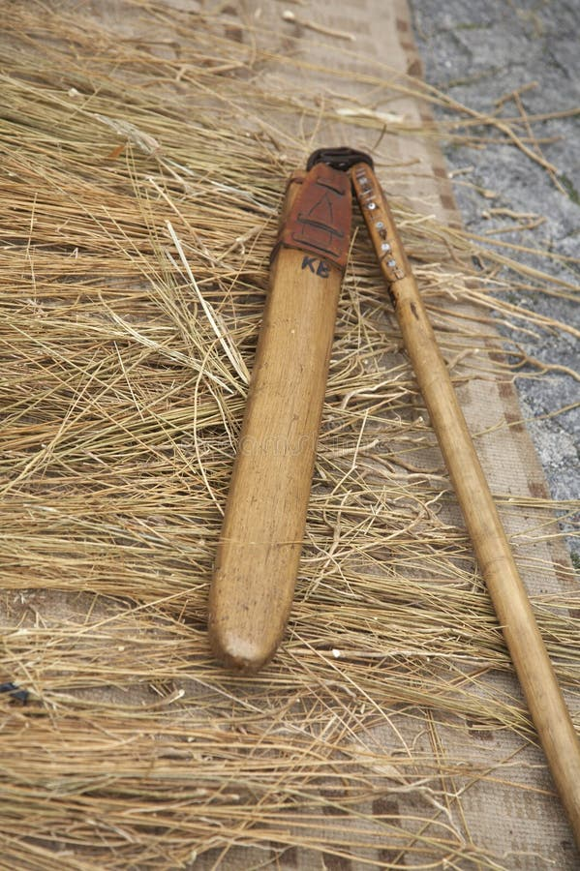
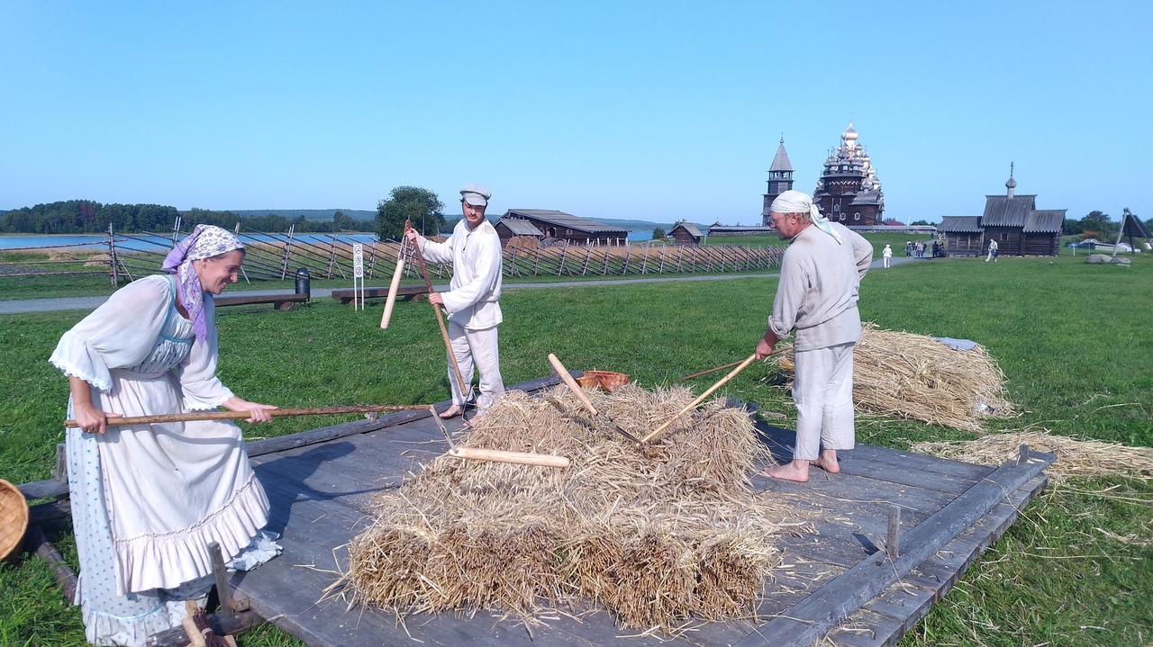
Цеп

Slide 16
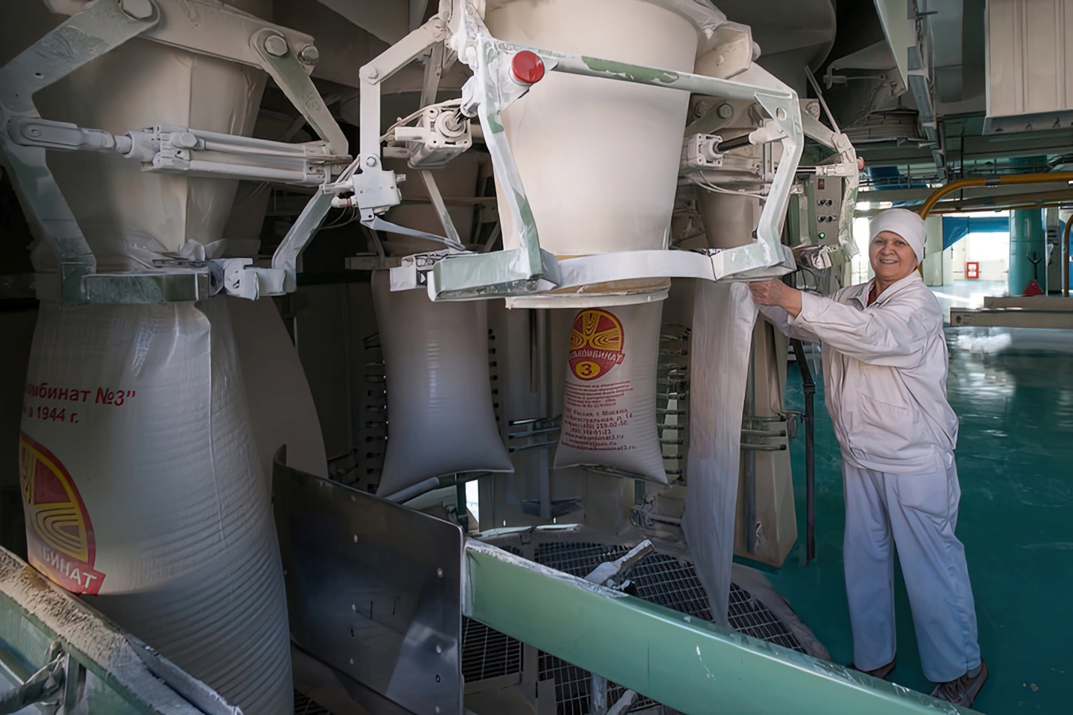
После зерно везут на мукомольный завод.

Slide 17
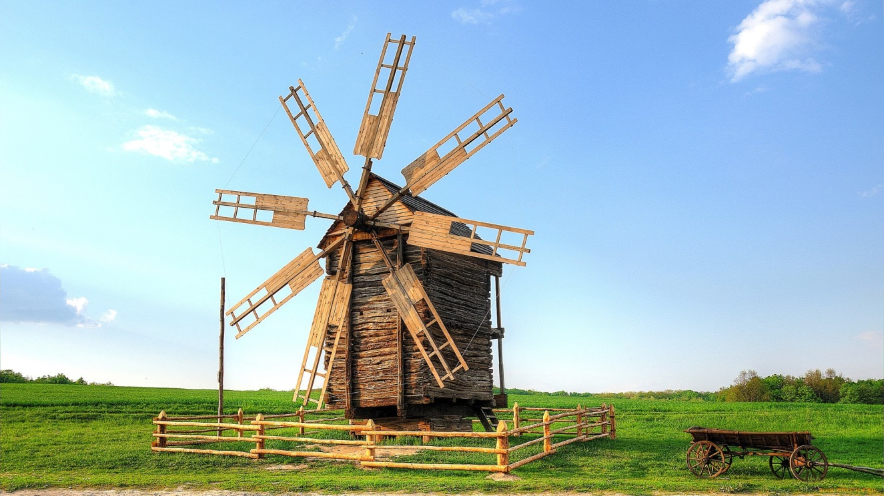
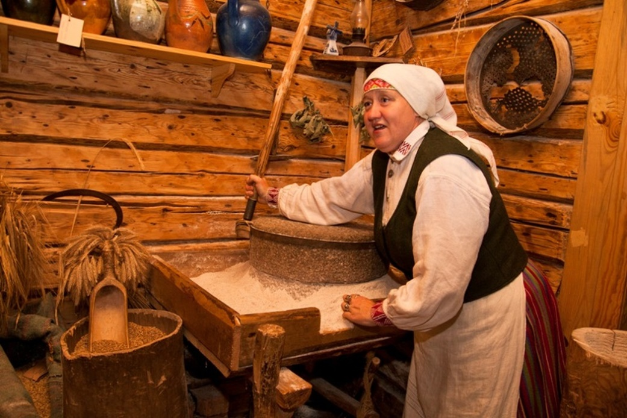
Раньше же муку мололи на мельнице

Slide 18
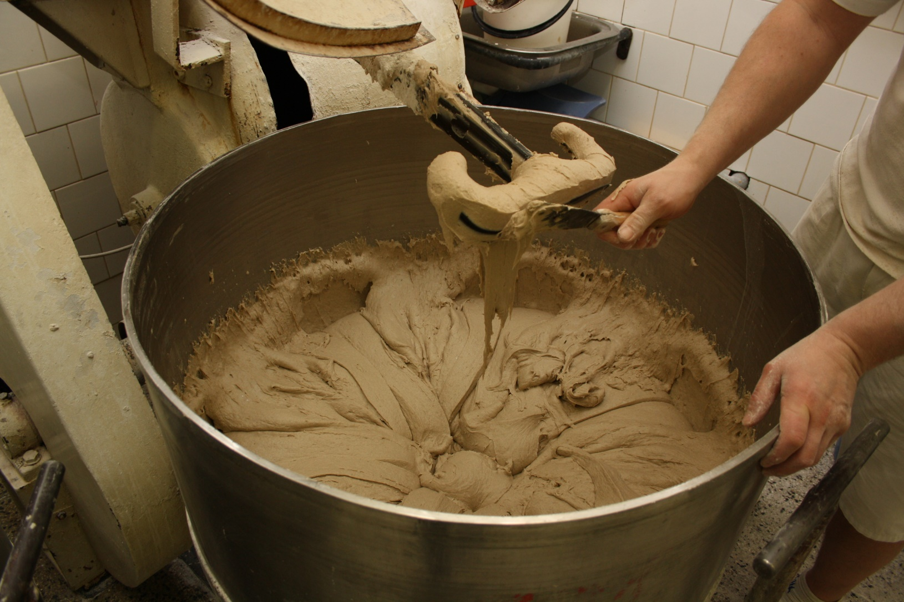
В современных пекарнях тесто месят специальные миксеры

Slide 19
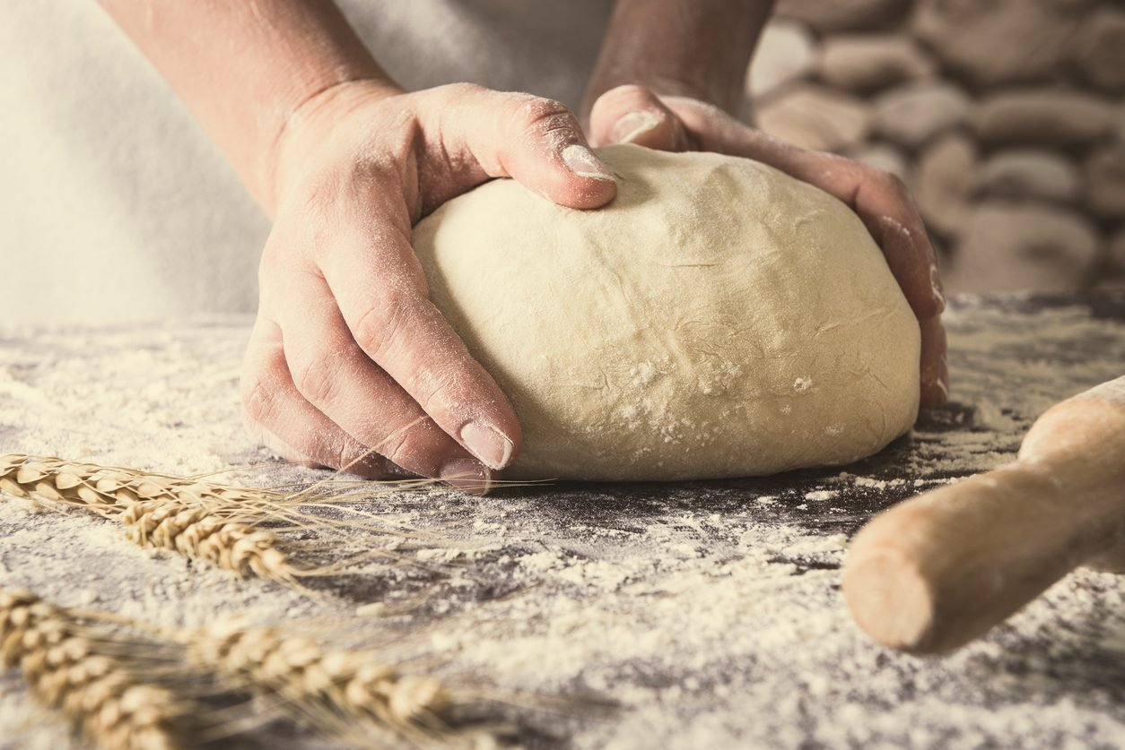
Раньше, и сейчас в домашних условиях тесто замешивают руками

Slide 20

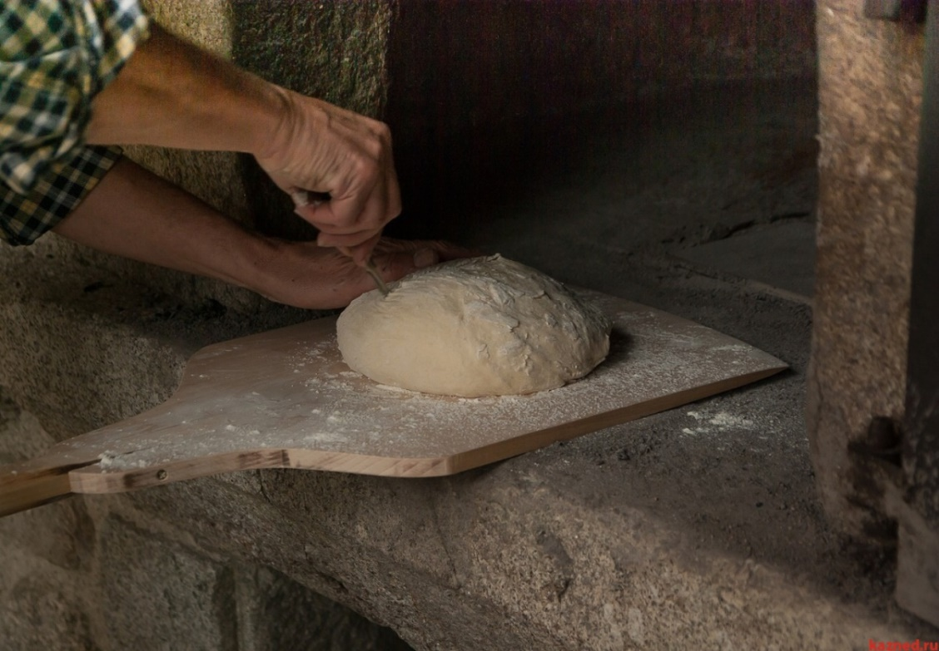
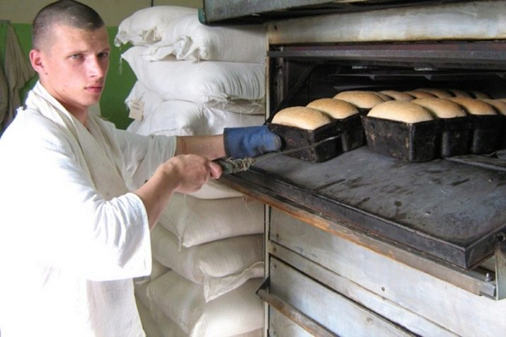
Из теста формируют хлеб и отправляют в печь

Slide 21
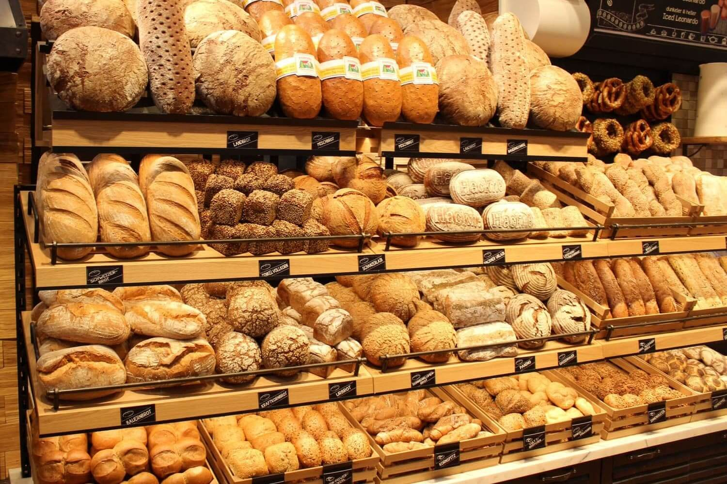
Испеченный хлеб отправляют в магазин

Slide 22


Slide 23


Slide 24
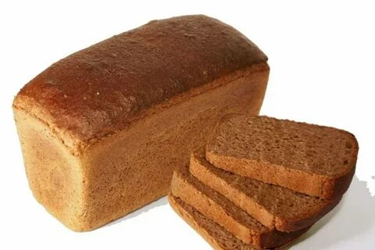
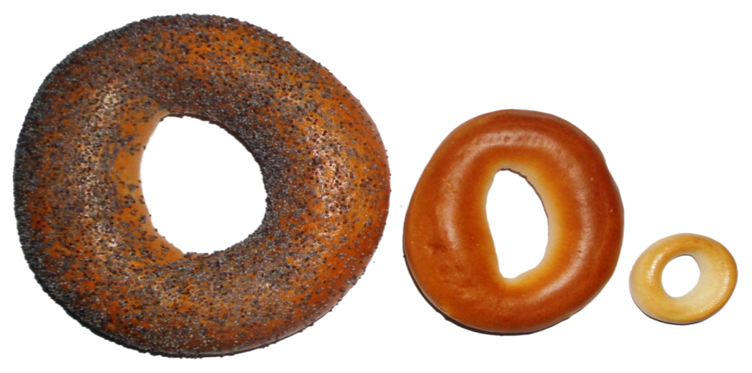
Отгадайте загадки
Мнут и катают, В печи закаляют, А потом за столом Нарезают ножом.
(Хлеб)
Кольцо не простое, Кольцо золотое, Блестящее, хрустящее, Всем на загляденье... Ну и объеденье! (Баранка или бублик.)

Slide 25

Пословицы о хлебе.

Slide 26


Slide 27


Slide 28
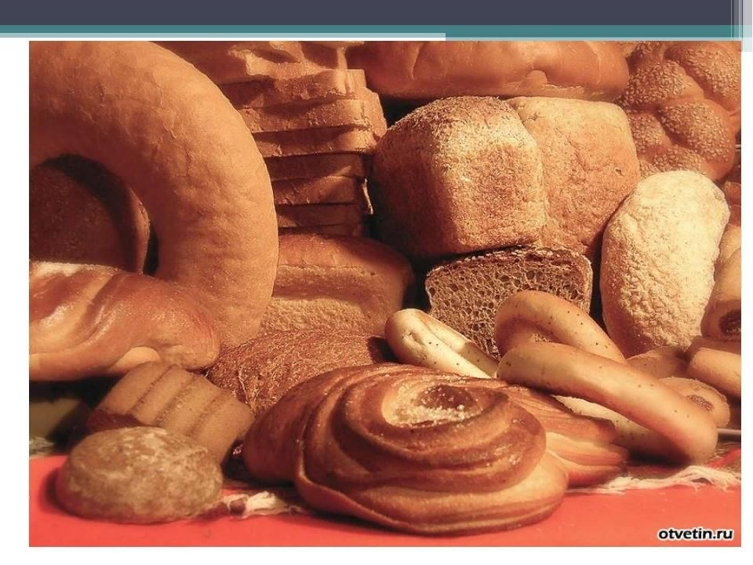
Вот он Хлебушек душистый, Вот он теплый, золотистый. В каждый дом, на каждый стол, он пожаловал, пришел. В нем здоровье наша, сила, в нем чудесное тепло. Сколько рук его растило, охраняло, берегло. В нем – земли родимой соки, Солнца свет веселый в нем… Уплетай за обе щеки, вырастай богатырем!”
(С. Погореловский)

Slide 29


